Slide 1
SveReh Svenskt Register för Rehabiliteringsmedicin (tidigare WebRehab)
Svenskt Register för Rehabiliteringsmedicin

Slide 2
Svenskt Register för Rehabiliteringsmedicin
personnummer
diagnoser
väntetider
vårdtider
bakgrund
effekter av rehabilitering
eventuella komplikationer
patienters svar i frågeformulär
Utveckla och säkra vårdens kvalitet
Jämföra resultat på gruppnivå på olika enheter i landet
Ge deltagande enheter möjlighet att följa upp den vård som ges
Utifrån adekvata jämförelser med andra enheter ge underlag för diskussioner om förbättringsarbete inom den egna enheten
Ge kunskap om vårdprocesser och patientgruppers hälsa över tid
Data kan även ligga till grund för prioriteringsarbete såväl inom rehabilitering som mellan olika processer inom hälso-och sjukvården.
Svenskt Register för Rehabiliteringsmedicin

Slide 3
Styrgrupp
Registerhållare
Katharina Stibrant Sunnerhagen, Professor/överläkare, Göteborgs universitet och Sahlgrenska universitetssjukhuset
Styrgrupp
Jan Burensjö, leg SSK, fd verksamhetschef, Jönköping
Maria Karlberg, leg Fysioterapeut, Ängelholm
Sofie Olsson, leg Fysioterapeut, Linköping
Laura Serrano Barrenechea, Överläkare, Borås/Jönköping
Vera Häglund, Överläkare, Danderyd
Kontaktperson
Annelie Inghilesi Larsson, Quality Stat AB
Patientrepresentant
Jörgen Eriksson, Strokeförbundet
Gunilla Åhrén, Personskadeförbundet RTP
Svenskt Register för Rehabiliteringsmedicin

Slide 4
Ekonomi
För närvarande finns drygt 100 Nationella Kvalitetsregister i drift med gemensamt ekonomiskt stöd från sjukvårdshuvudmännen och staten. http://www.kvalitetsregister.se/
Alla register lämnar årligen flera rapporter om sin verksamhet.
Certifieringsgrad styr bland annat medelstilldelning
Registret finansieras till större delen av SKR/ Nationella kvalitetsregister
Svenskt Register för Rehabiliteringsmedicin

Slide 5
Certifieringsnivå 2
Certifiering Styrgruppen för Nationella Kvalitetsregister delar in kvalitetsregistren från kandidat, nivå 3,2 och 1).
Nivå 2 innebär:
Hög täckningsgrad utifrån aktuell patientgrupp
Online återkoppling till verksamheter som stödjer förbättringsarbete
Öppen redovisning av data, med identifierbara enheter, i årsrapporter och annan rapportering
Generellt bedömas skapa goda förutsättningar för verksamheternas systematiska förbättringsarbete och uppvisa exempel på att registret används aktivt för förbättringsarbete.
Ha identifierat vilka mått som är särskilt viktiga för att indikera god kvalitet inom området
Innehålla patientrapporterade mått
Ha identifierat förbättringsområden och/eller målnivåer utifrån bearbetade data
Använts aktivt för forskning
Svenskt Register för Rehabiliteringsmedicin

Slide 6
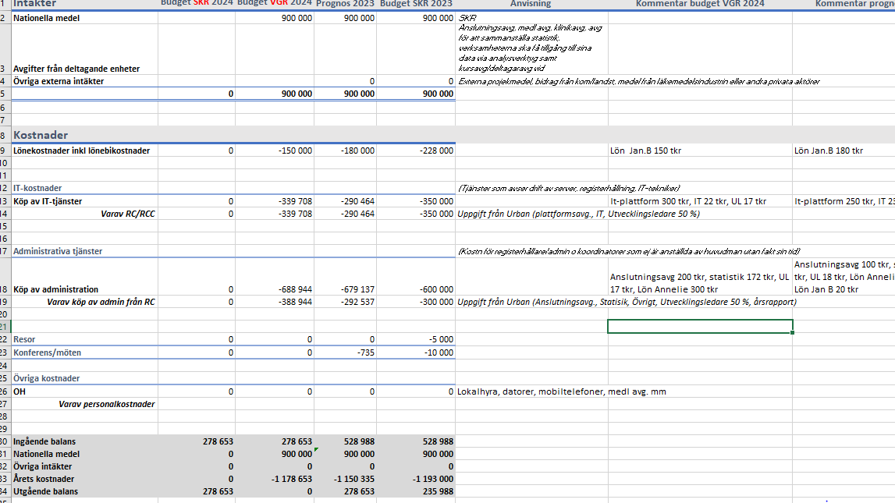

Slide 7
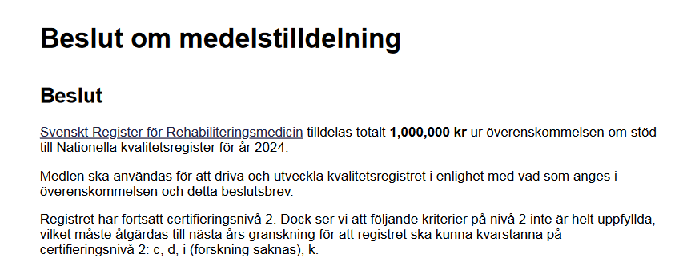
c ) Öppen redovisning av indikatorer på registrets hemsida, i årsrapporten och vården i siffror.
- På gång, ligger hos registercentrum
d) Redovisning av förbättrade resultat- eller processindikatorer (lokalt och/eller nationellt) tillsammans med en beskrivning av hur registret anses ha bidragit till dessa.
??????
i)Registret bidrar med data för kvalitetsuppföljning och forskning
- forskning pågår
k) Plan finns framtaget för anslutning till Vetenskapsrådets verktyg RUT.
-arbete pågår

